Slide 1


Comissão de Infraestrutura
e de Desenvolvimento Regional
21/03/2023

Slide 2
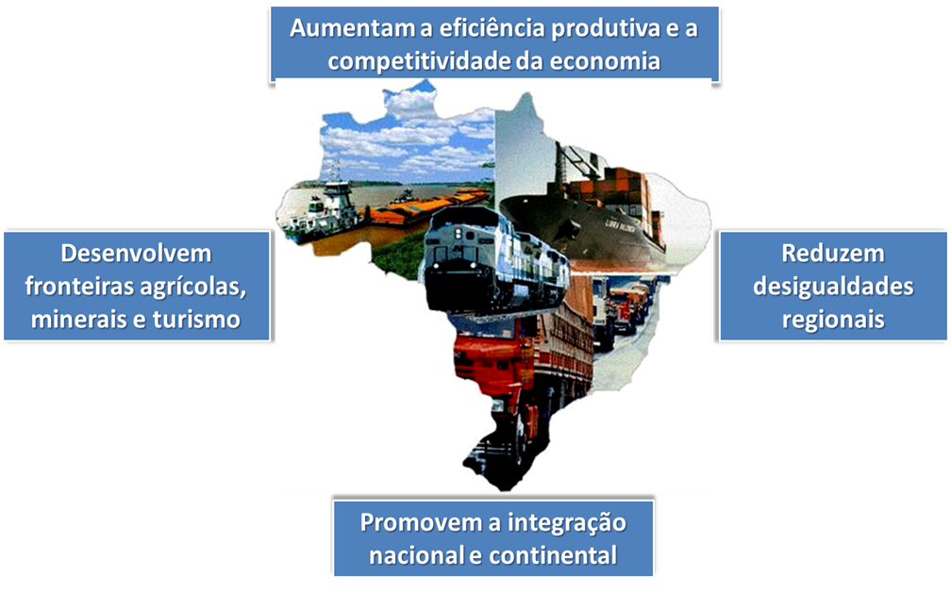
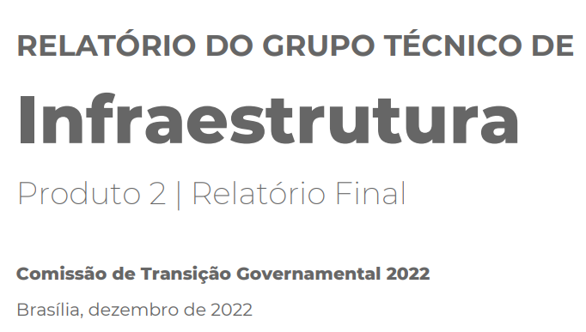
POR QUE INVESTIR EM INFRAESTRUTURA?
“Os principais retrocessos a serem revertidos pelo novo governo são a recuperação do investimento público e dos mecanismos de planejamento da infraestrutura”.

Slide 3
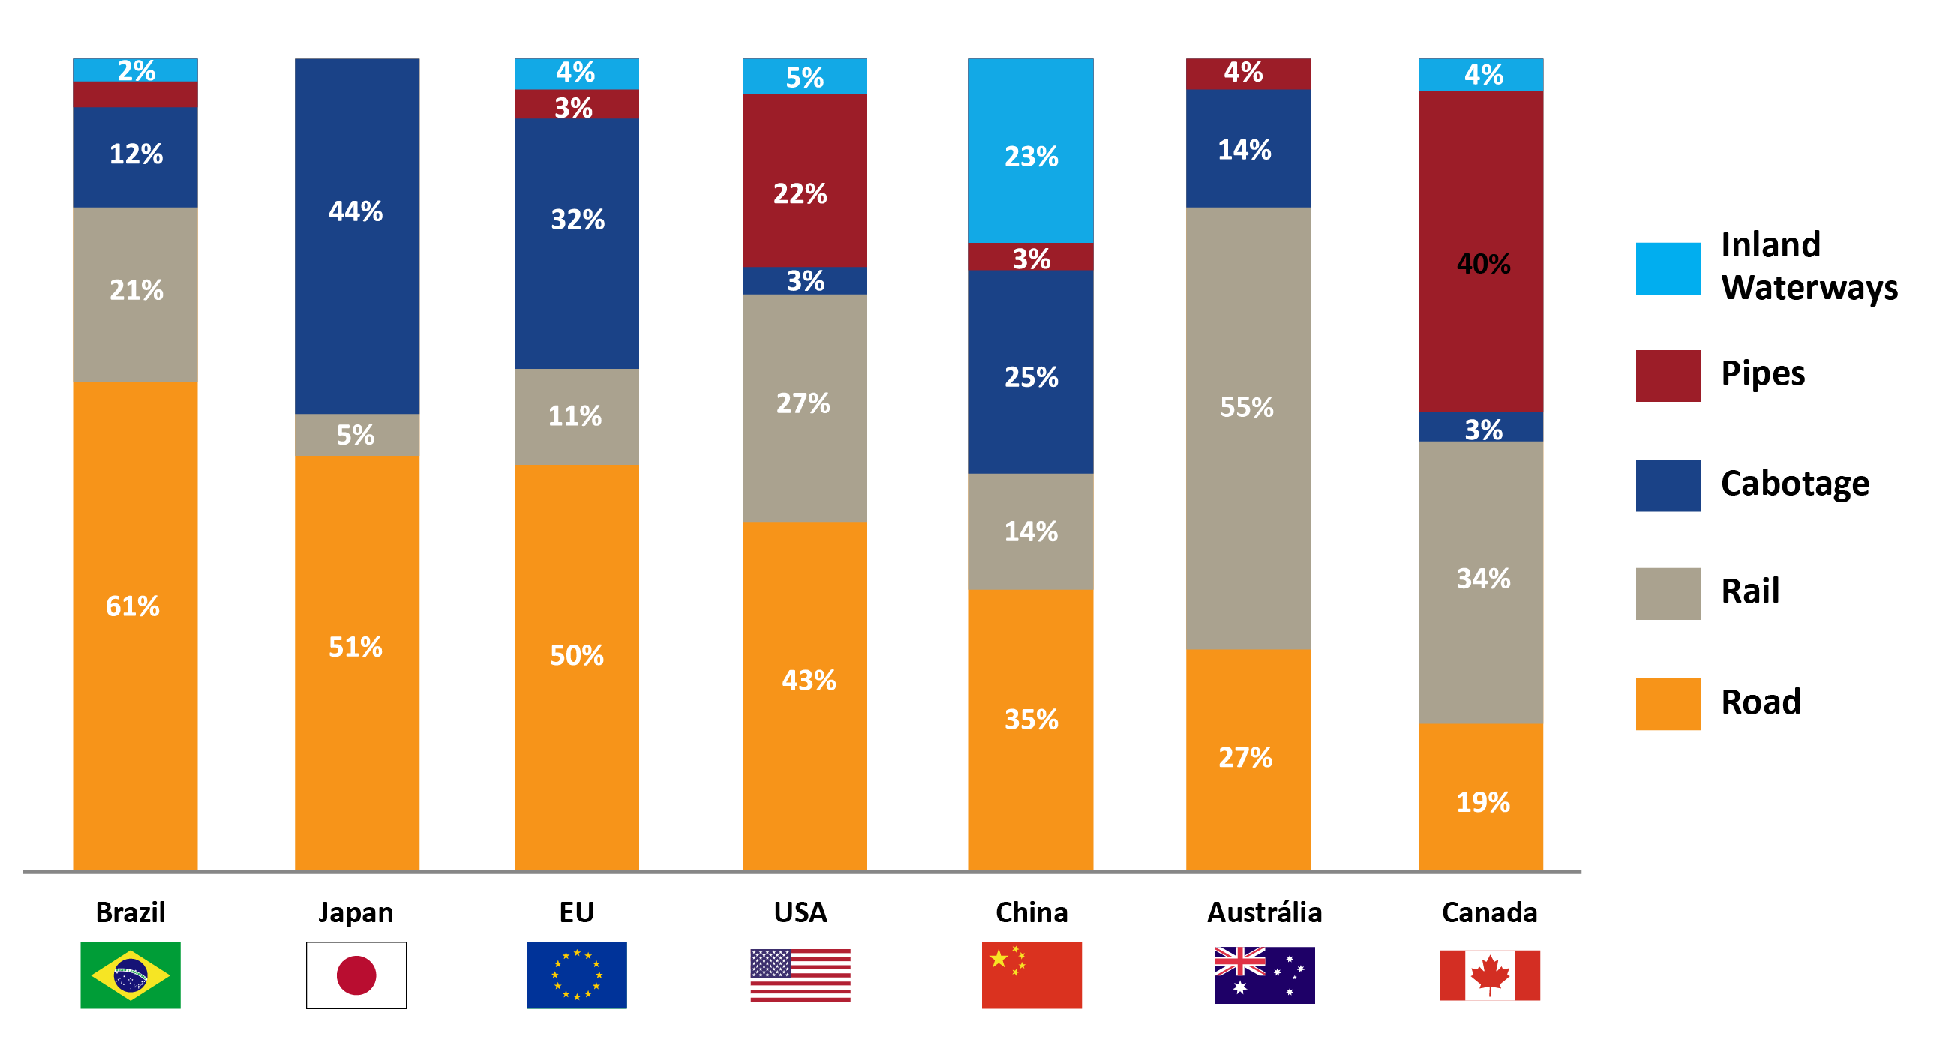
DIAGNÓSTICO - BIRD
O baixo investimento em infraestrutura, associado a uma matriz desequilibrada, levam a um sistema de transportes ineficiente, de baixa qualidade, de baixa acessibilidade e com elevadas emissões
Dos 2.340 bilhões de toneladas-quilômetro transportados em 2019, 65% foram transportados por caminhões, 20% por hidrovias e apenas 15% por ferrovia, em comparação com outros pares.
A baixa capilaridade e a oferta limitada de vias férreas e por via navegável e as grandes distâncias rodoviárias percorridas para aceder a elas reduzem a sua competitividade
Falta de integração entre os modos de transporte rodoviário, ferroviário e fluvial
Além disso, a qualidade das rodovias está piorando devido à falta de manutenção e consequência de eventos climáticos extremos.
Rodovias
Cabotagem
Hidrovias
Ferrovias
Dutovias

Slide 4
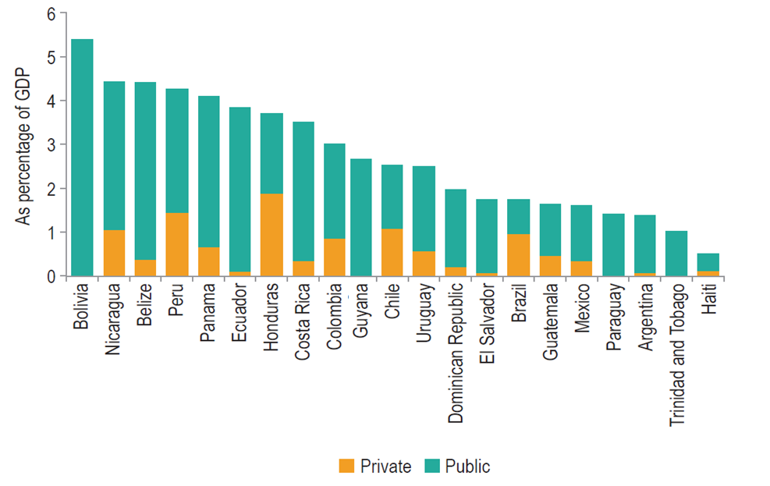
DIAGNÓSTICO - BIRD
Investimentos em infraestrutura são chaves para o crescimento econômico inclusivo e sustentável e para melhorar a competitividade do Brasil
O baixo nível de investimento público (0,5% do PIB nos últimos anos) decorrente de restrições de política orçamental tem afetado a cobertura e a qualidade das infraestruturas
O envolvimento do setor privado (sucessivas leis sobre concessões e PPP) não supriu a falta de investimentos públicos
O Brasil deve investir US$ 778 bilhões (ou 3,7% do PIB por ano) para preencher a lacuna de infraestrutura até 2030, 53% dos quais são em transportes.
Brasil investiu menos de 2% do PIB em infraestrutura

Slide 5
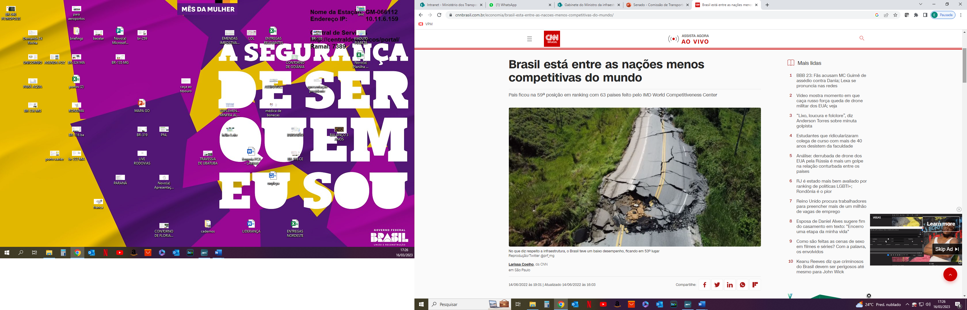
IMD: O Brasil tem regredido no ranking de competitividade
Brasil está entre as nações menos competitivas do mundo
País ficou na 59ª posição em ranking com 63 países feito pelo IMD World Competitiveness Center.
O Brasil caiu duas posições em uma lista de 63 países que formam o Anuário de Competitividade Mundial, pesquisa feita pelo IMD World Competitiveness Center que verifica o ambiente econômico e social do país para gerar inovação e se destacar no cenário global.
Com o resultado, o país ficou na 59ª posição, permanecendo entre as nações menos competitivas no mundo, à frente apenas de África do Sul, Mongólia, Argentina e Venezuela.
“O Brasil se mantém como um país de baixa competitividade, com reformas e melhorias que não geram mudanças significativas para a economia”, disse Carlos Arruda, professor na área de Inovação e Competitividade da Fundação Dom Cabral, parceira do IMD na elaboração do ranking.

Slide 6
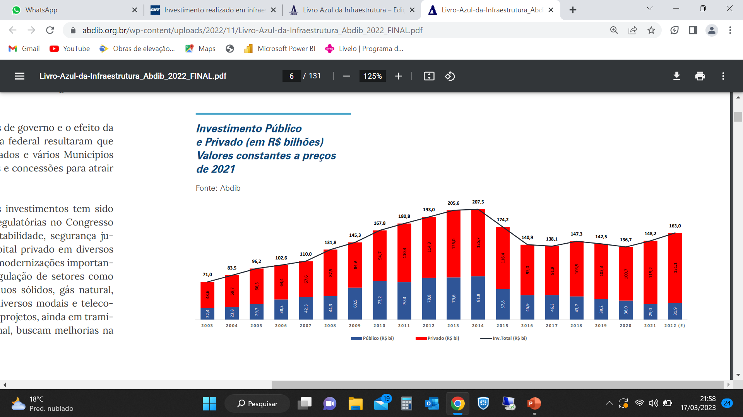
Livro Azul da Infraestrutura - ABDIB (2022)
Investimento Público e Privado (R$ Bilhões) – Valores constantes a preço de 2021

Slide 7


Brasil x Uruguai
Investimento em Transportes (2022): US$ 1,45 bilhão
População: 215 milhões
Investimento per capita: US$ 6,7/hab.
Investimento em Transportes (2022): US$ 1,0 bilhão
População: 3,4 milhões
Investimento per capita: US$ 294,2/hab.

Slide 8
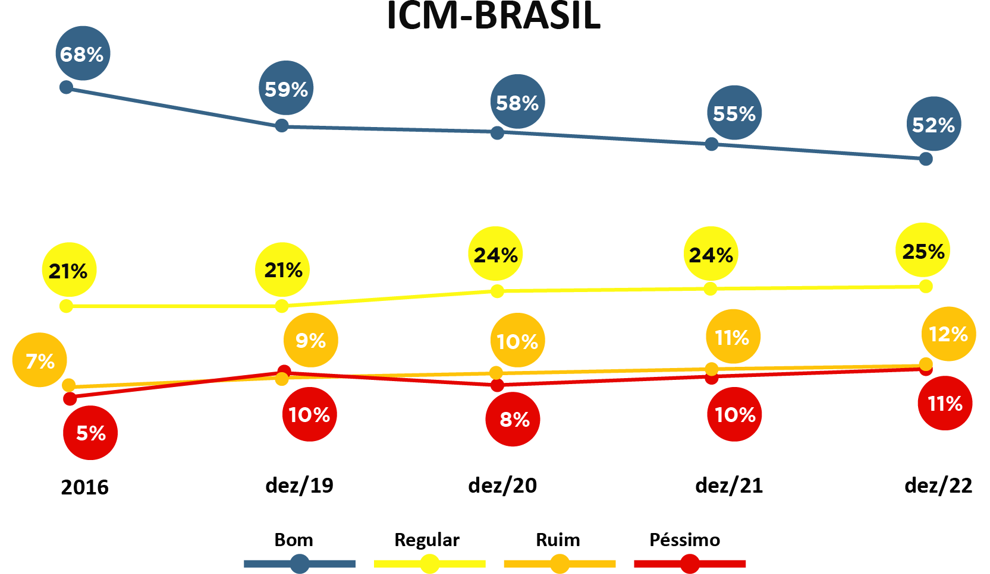
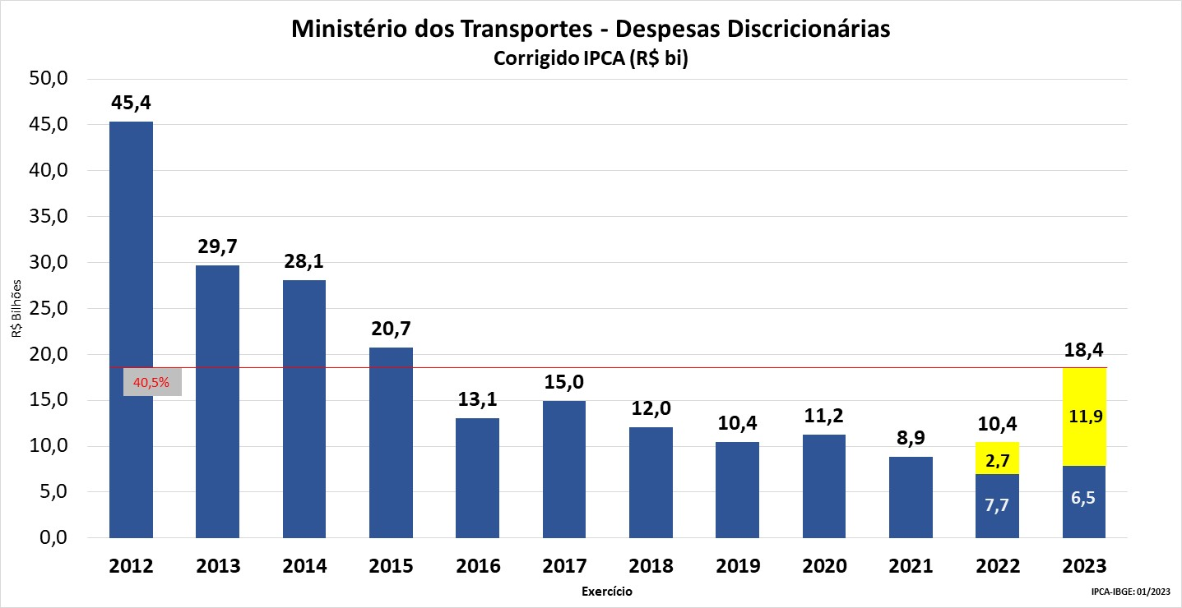
Queda do Orçamento x Piora da Malha
PEC da Transição (dez/22) assegurou recursos para o enfrentamentos dos desafios, notadamente no 1º. Trimestre do ano
Chuvas intensas na maior parte do país
Pico do escoamento da safra de grãos, que se desloca cada vez mais para os Portos do Norte do país
Continuidade de obras que estavam em ritmo lento/paralisadas
14,6
Bilhões

Slide 9
Orçamento 2023 – Região Nordeste
*R$ milhões

Slide 10
Orçamento 2023 – Região Norte
*R$ milhões

Slide 11
Orçamento 2023 – Região Sudeste
*R$ milhões

Slide 12
Orçamento 2023 – Região Sul
*R$ milhões

Slide 13
Orçamento 2023 – Região Centro-oeste
*R$ milhões

Slide 14
MINISTÉRIO DOS TRANSPORTES - Diagnóstico
Pesquisa CNT: 66% da malhas federal e estaduais com avaliação regular, ruim e péssimo.
96% da malha federal (DNIT) coberta por contratos de manutenção, mas sem recursos.
88% dos contratos de manutenção são do tipo conserva (PATO)
Mais de 100 obras de construção em ritmo lento ou paradas.
1º. Trimestre: chuvas intensas e pico do escoamento da safra de grãos.
Concessões rodoviárias: dos 13 mil km que estão concedidos, há 4,8 mil km com pedidos de relicitação.
Ferrovias: Modal responde por 15% da matriz Logística. Desafio posto no Plano nacional de Logística – PNL é elevar para 40% até 2035.
Estradas de ferro = modernização da logística, + competitividade, + sustentabilidade socio-ambiental e + segurança nas rodovias.
Brasil é o 3º país com mais mortes no trânsito
(mais de 31 mil em 2021). Fonte: OMS
Plano Nacional de Redução de Mortes e Lesões no Trânsito (PNATRANS) busca reduzir acidentes em 50% e salvar 86 mil vidas até 2028.

Slide 15


Slide 16


EIXOS
Ações prioritárias janeiro-abril de 2023
1
Revitalização, Retomada e Intensificação de Obras Rodoviárias e Ferroviárias
Prevenção de Acidentes e Redução de Mortes nas Rodovias Federais
Medidas para Escoamento da Safra Recorde de Grãos
Pronto Atendimento para Emergências – Chuvas
Ações de Fortalecimento para Atração de Investimento Privado
2
3
4
5

Slide 17



Eixo
REVITALIZAÇÃO, RETOMADA E INTENSIFICAÇÃO
DE OBRAS DE CONSTRUÇÃO RODOVIÁRIA
1
Obras Públicas em Rodovias – Principais Entregas
BR 116/BA: Travessia Urbana Feira de Santana (Complexo Viário da Universidade Estadual de Feira de Santana)
BR 235/BA: Implantação de Pavimentação (Campo Alegre de Lourdes)
BR 163/PR: Duplicação Cascavel – Marmelândia (13,2 km)
Revitalização de 251 km de Rodovias
Concessões Rodoviárias
Ecovias do Cerrado – BR-365/MG e BR-364/MG (Ituiutaba): Obras de ampliação de capacidade totalizando 15,7 km de 3ª faixa, 7,2 km de pistas marginais e implantação de 02 passarelas
Via Brasil – BR-163/MT (Sinop): 200 km de revitalização de pavimento
EcoRioMinas – BR-116/MG, BR-465/RJ e
BR-493/RJ: 41 km de revitalização de pavimento

Slide 18
Eixo
REVITALIZAÇÃO, RETOMADA E INTENSIFICAÇÃO
DE OBRAS DE CONSTRUÇÃO RODOVIÁRIA
1
Manutenção Rodoviária
Desafio: Herdamos 15 mil km de rodovias federais em condição ruim/péssimo. Somente em 2022 o patrimônio rodoviário foi depreciado em R$ 16 bi
Orçamento Disponível (2023): R$ 8,8 bi ( 3 x 2022)
Aplicação dos recursos:
Fórum com Superintendentes do DNIT
Priorização de eixos de escoamento e de integração regional
Plano de ação em alinhamento com os Estados
Metas:
Reverter a trajetória de piora da malha rodoviária observada nos últimos anos e
Recuperar todos os segmentos ruim/péssimo em 2 anos

Slide 19
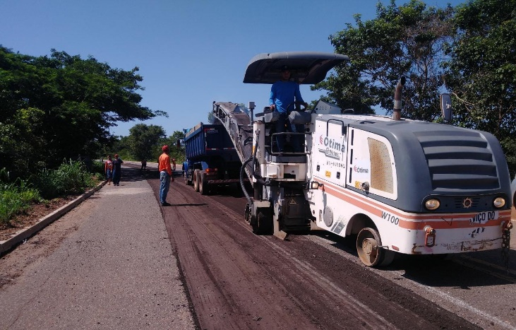
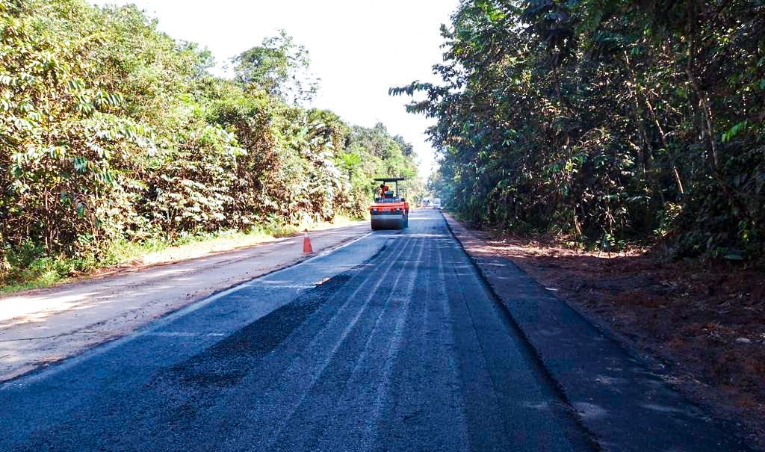
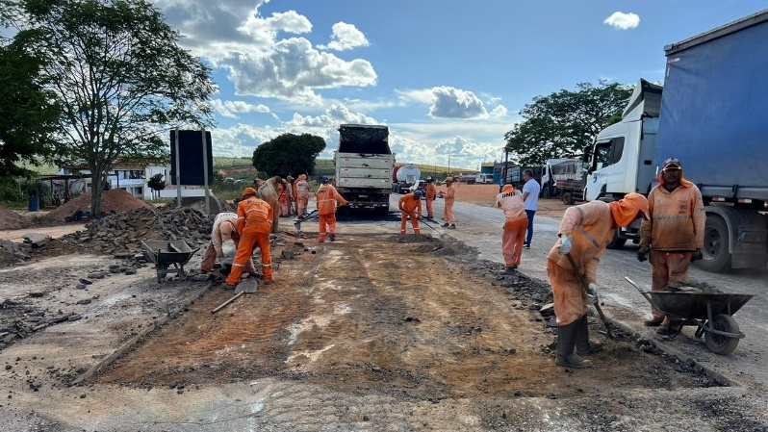
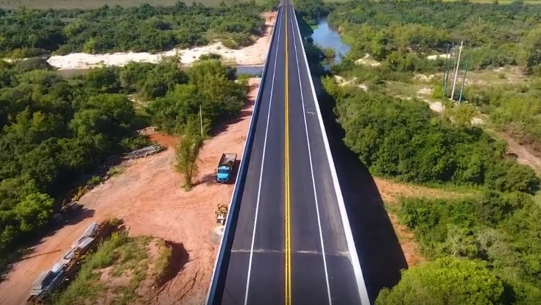
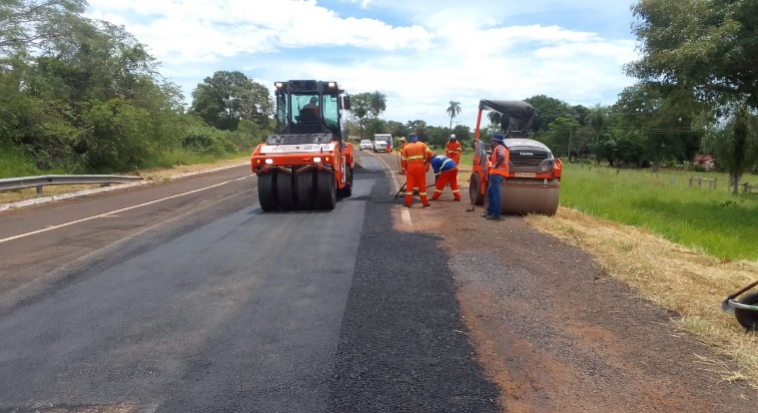
Eixo
REVITALIZAÇÃO, RETOMADA E INTENSIFICAÇÃO
DE OBRAS DE CONSTRUÇÃO RODOVIÁRIA
1
Manutenção Rodoviária
BR-343/PI
BR-174/AM
BR-116/MG
BR-293/RS
BR-419/MS

Slide 20
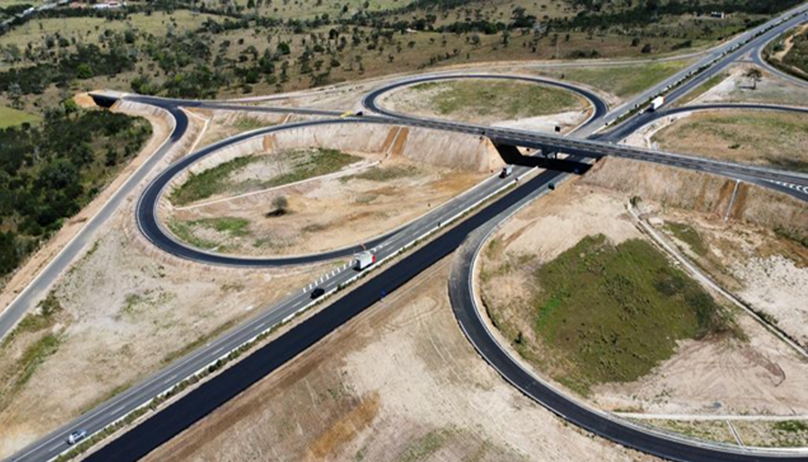
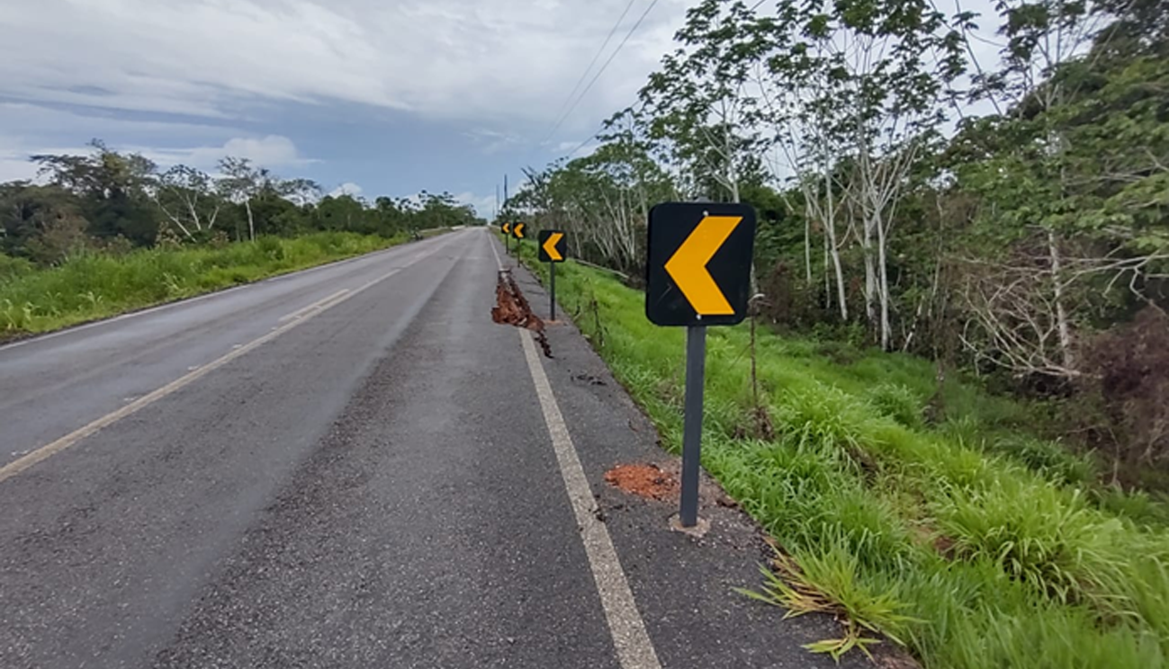
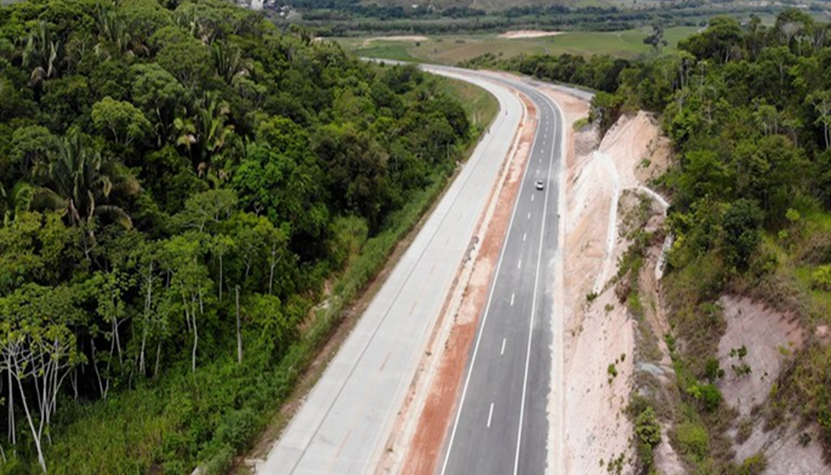
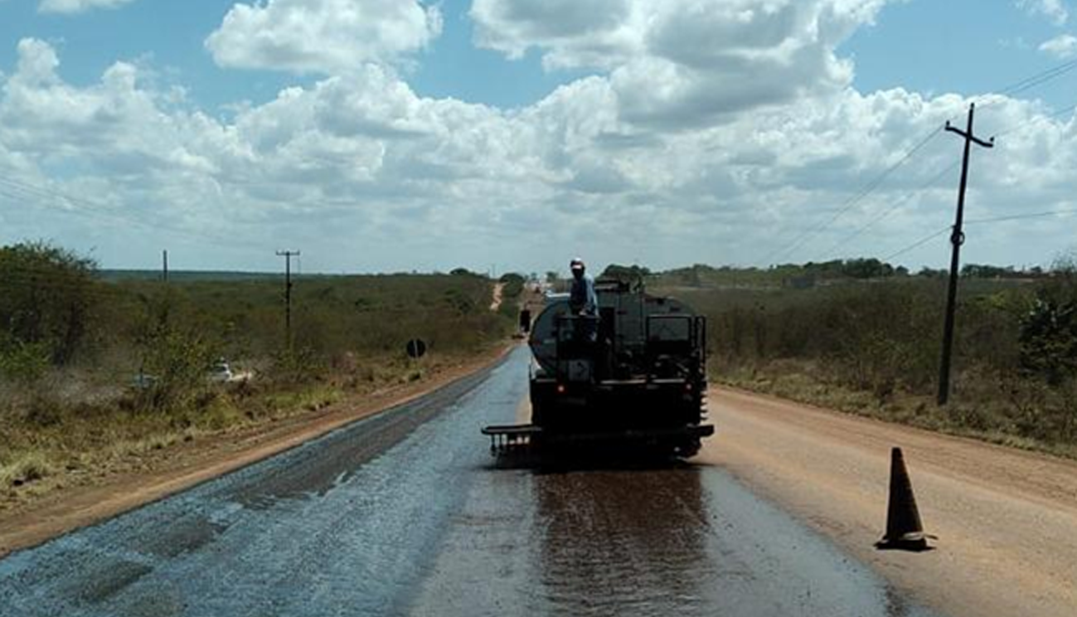
Eixo
REVITALIZAÇÃO, RETOMADA E INTENSIFICAÇÃO
DE OBRAS DE CONSTRUÇÃO RODOVIÁRIA
1
BR-116/BA
BR-364/AC
BR-101/AL
BR-116/CE

Slide 21
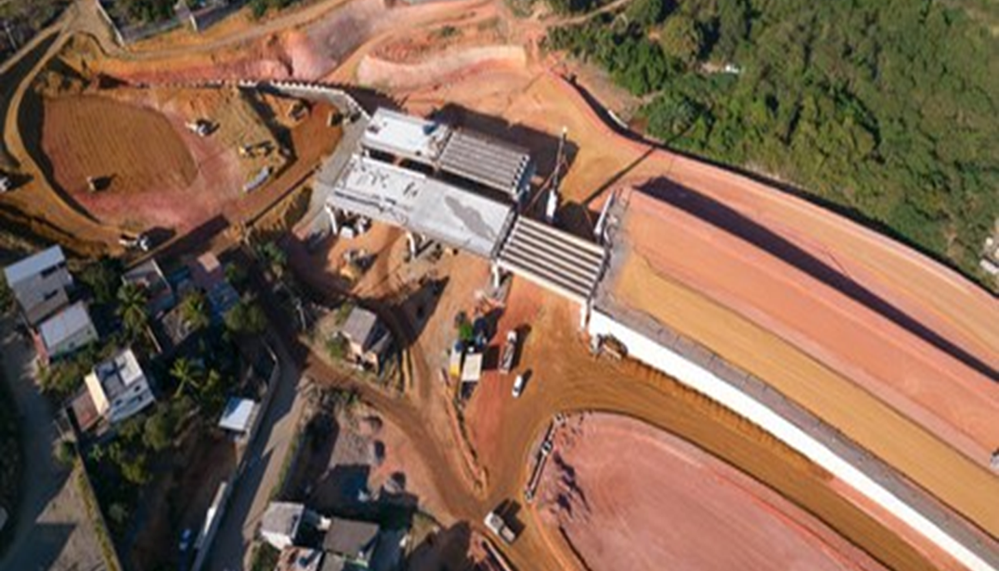
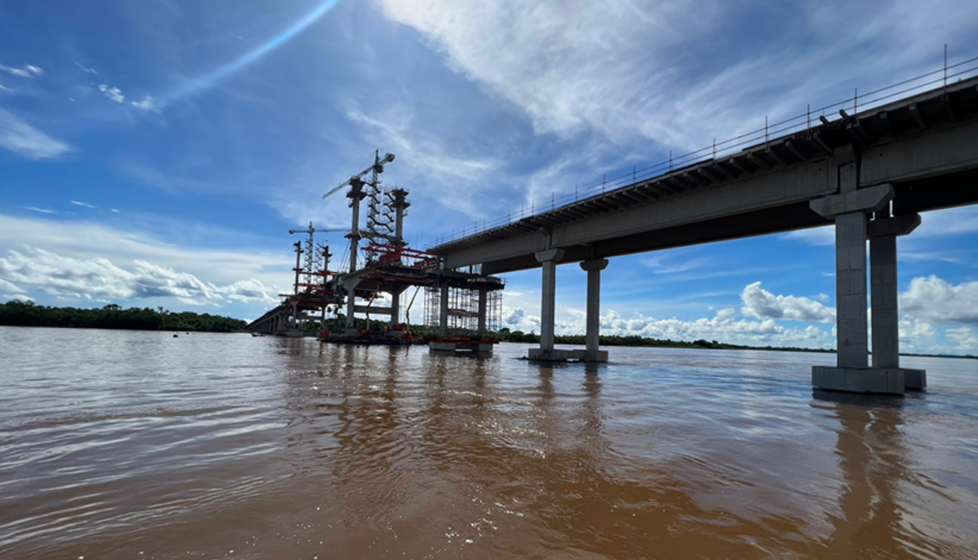
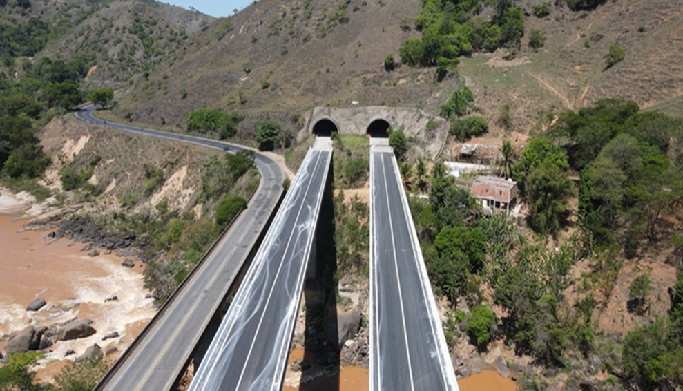
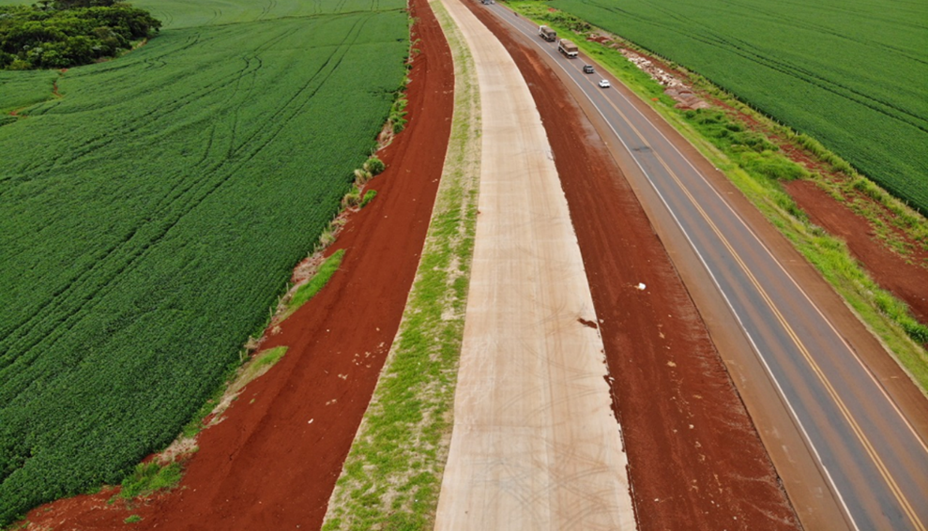
Eixo
REVITALIZAÇÃO, RETOMADA E INTENSIFICAÇÃO
DE OBRAS DE CONSTRUÇÃO RODOVIÁRIA
1
BR-447/ES
BR-080/GO
BR-381/MG
BR-163/PR

Slide 22
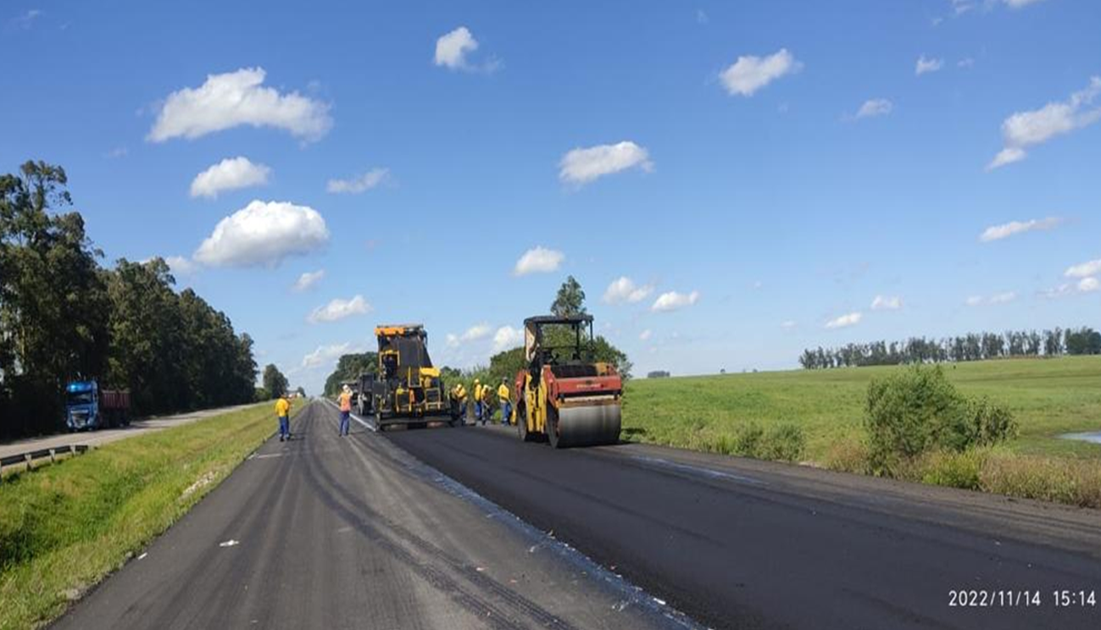
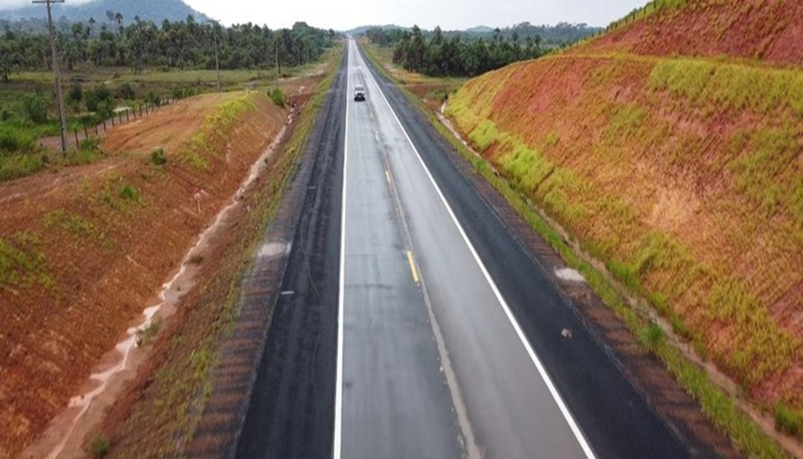
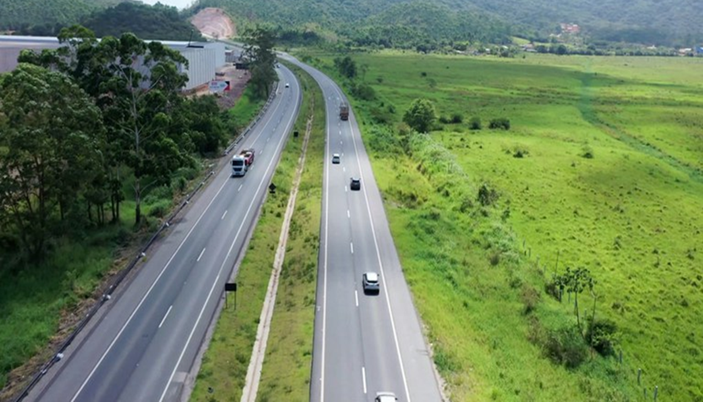
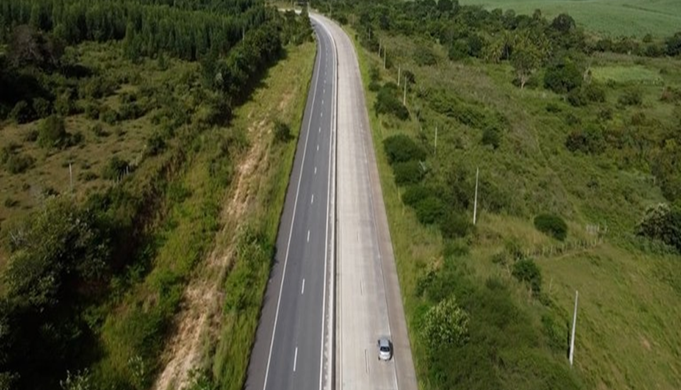
Eixo
REVITALIZAÇÃO, RETOMADA E INTENSIFICAÇÃO
DE OBRAS DE CONSTRUÇÃO RODOVIÁRIA
1
BR-116/RS
BR-432/RR
BR-470/SC
BR-101/SE

Slide 23
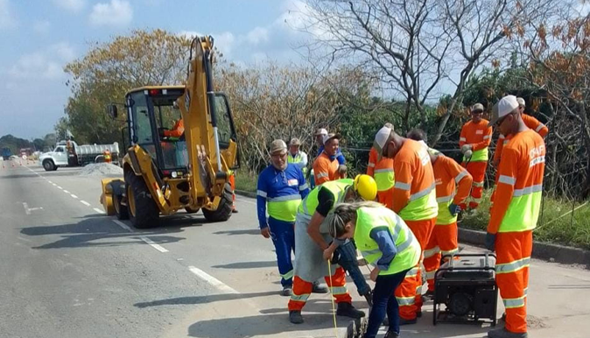
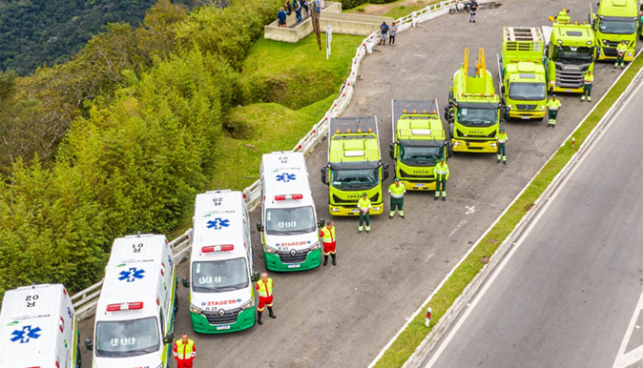
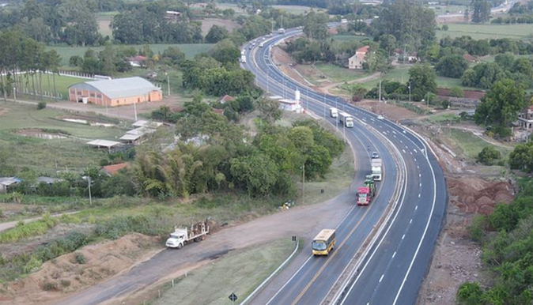
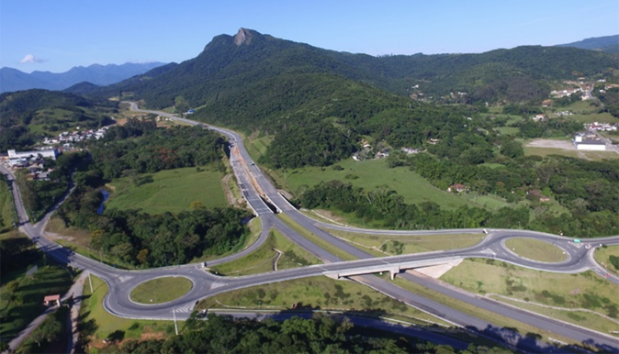
Eixo
REVITALIZAÇÃO, RETOMADA E INTENSIFICAÇÃO
DE OBRAS DE CONSTRUÇÃO RODOVIÁRIA (Concessões)
1
BR-116/MG
BR-116/101/SP/RJ
BR-101/SC
BR-386/RS

Slide 24
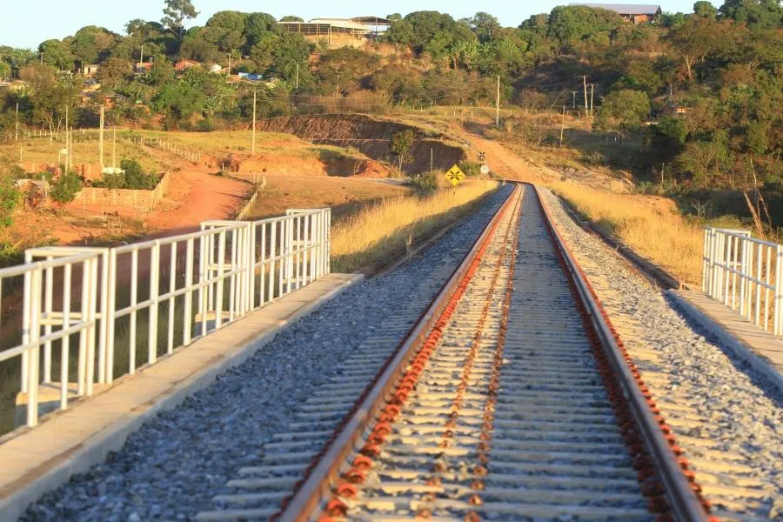
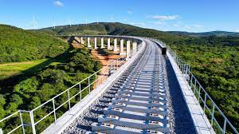
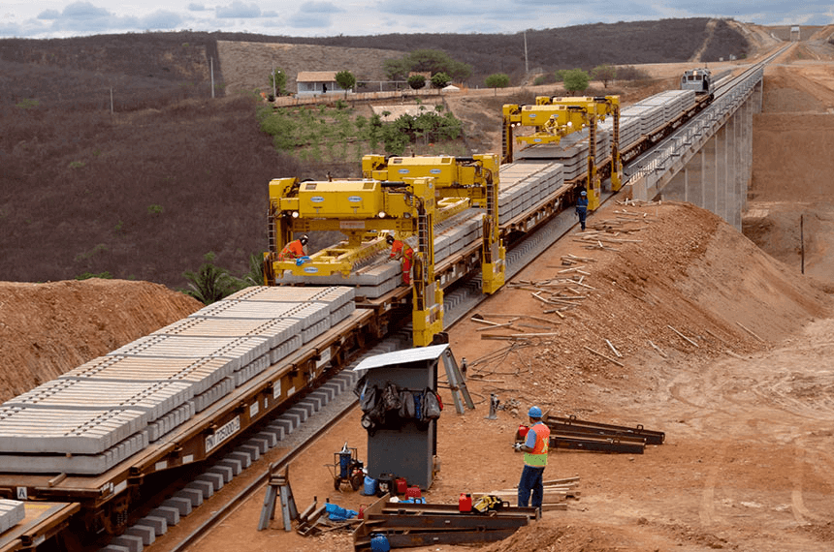
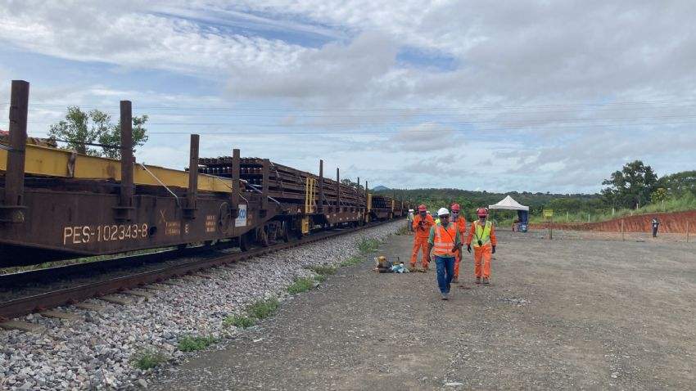
Eixo
REVITALIZAÇÃO, RETOMADA E INTENSIFICAÇÃO
DE OBRAS DE CONSTRUÇÃO RODOVIÁRIA (Ferrovias)
1
Ferrovia Norte Sul
FIOL II
Transnordestina
FICO

Slide 25
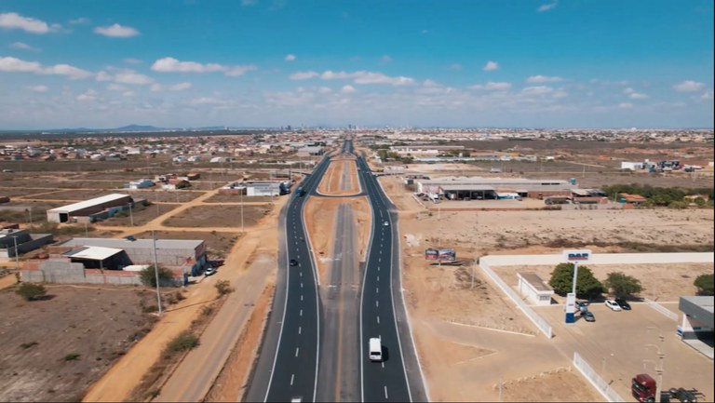
Eixo
REVITALIZAÇÃO, RETOMADA E INTENSIFICAÇÃO
DE OBRAS DE CONSTRUÇÃO RODOVIÁRIA
1
Próximas Entregas (100 dias)
Duplicação de 4,7 km da BR-470/RS
(Navegantes - Indaial)
Duplicação de 15 km da BR-116/RS
(Camaquã - Cristal)
Duplicação de 6 km da BR-101/SE (Maruim)
Duplicação de 16 km da BR-135/MA
(Bacabeira – Santa Rita)
Duplicação de 7,3 km da BR-428/PE em Petrolina (Saída p/Recife)
Duplicação de 8 km da BR-101/AL em São Miguel dos Campos
Anel Viário Jataí/GO - BR-060/GO (8,9 km)
Pavimentação de 21 km da BR-487/PR Boaideira (Santa Elisa)
Pavimentação de 7,7 km da BR-432/RR
(Cantá – Novo Paraíso)
BR-428/PE

Slide 26
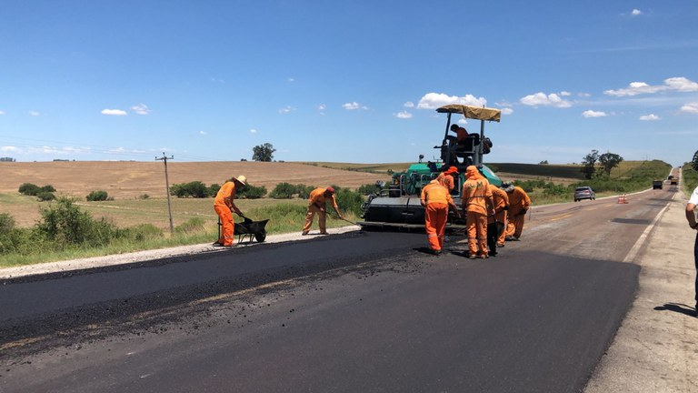
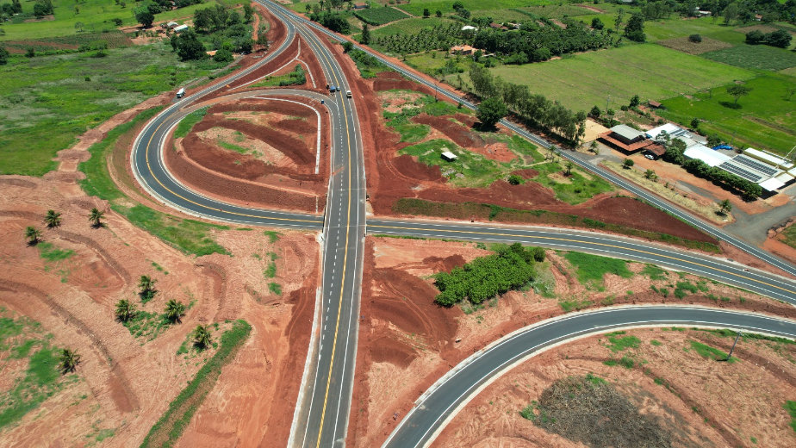
Eixo
REVITALIZAÇÃO, RETOMADA E INTENSIFICAÇÃO
DE OBRAS DE CONSTRUÇÃO RODOVIÁRIA
1
BR-116/RS
Próximas Entregas (100 dias)
Ordem de Serviço da Adequação da BR-235/407 Travessia Urbana de Juazeiro/BA e Petrolina/PE
Conclusão da Recuperação da BR-290 Ponte de Uruguaiana na Divisa Brasil/Argentina
Revitalização de 625 km da BR-116/101/RJ/SP
(CCR Rio SP)
Revitalização de 375 km da BR-163/MT/PA (Via Brasil)
BR-487/PR

Slide 27

Eixo
PREVENÇÃO DE ACIDENTES E REDUÇÃO
DE MORTES NAS RODOVIAS FEDERAIS
2
Operação “RODOVIDA” em parceria com o Ministério da Justiça e Segurança Pública:
Iniciou em 15/12 e foi até o dia 26/02 (feriados nacionais) - 74 dias.
Os resultados do esforço de fiscalização podem ser constatados em mais de 1 milhão de veículos abordados e 1,3 milhão de pessoas verificadas, além de mais de 700 mil testes de etilômetros aplicados, o que representa aumento de 76% em relação à operação do ano passado.

Slide 28
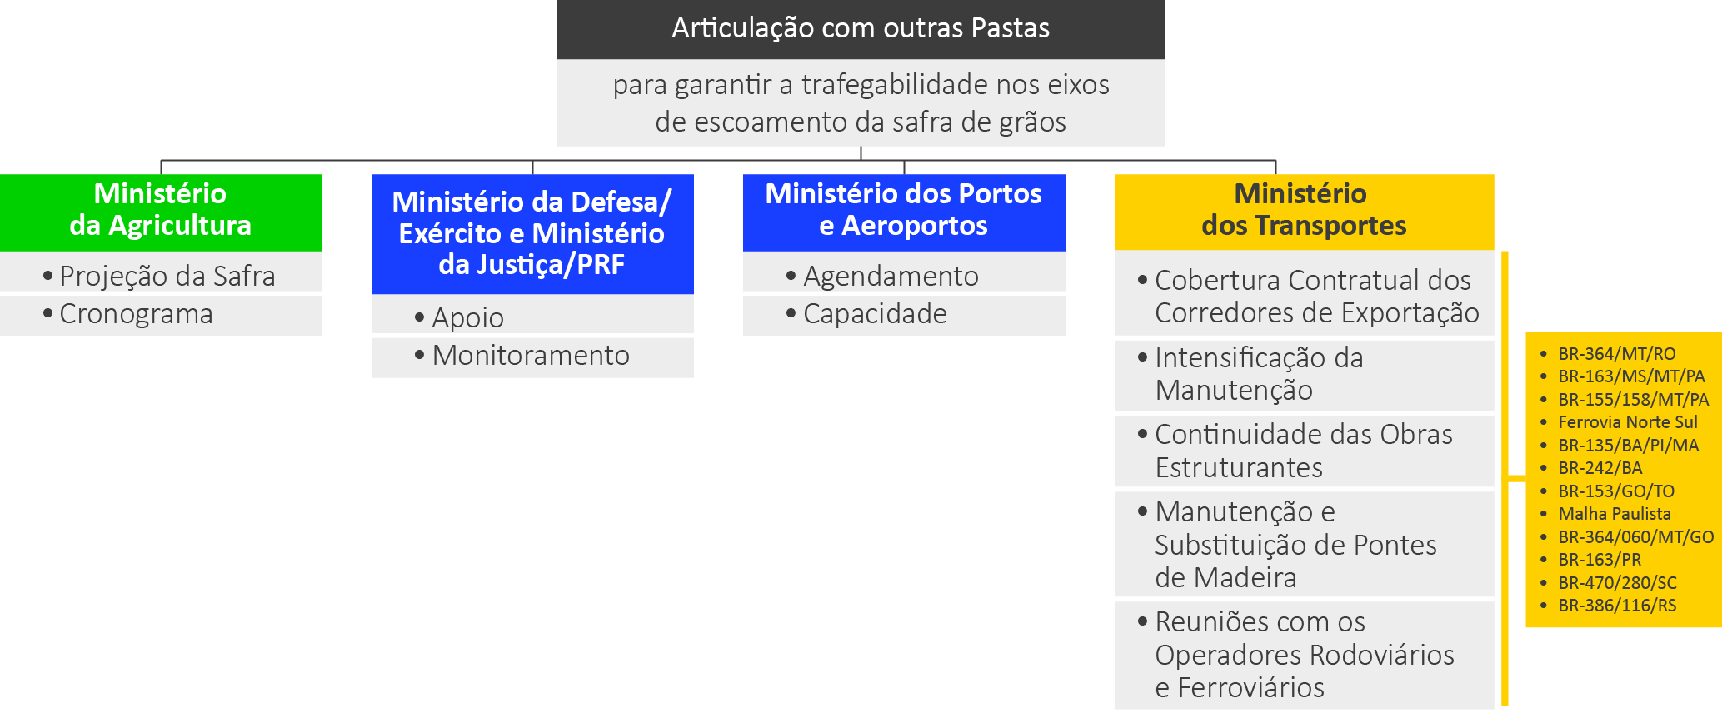
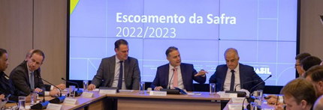
Eixo
MEDIDAS PARA ESCOAMENTO
DA SAFRA RECORDE DE GRÃOS
3

Slide 29
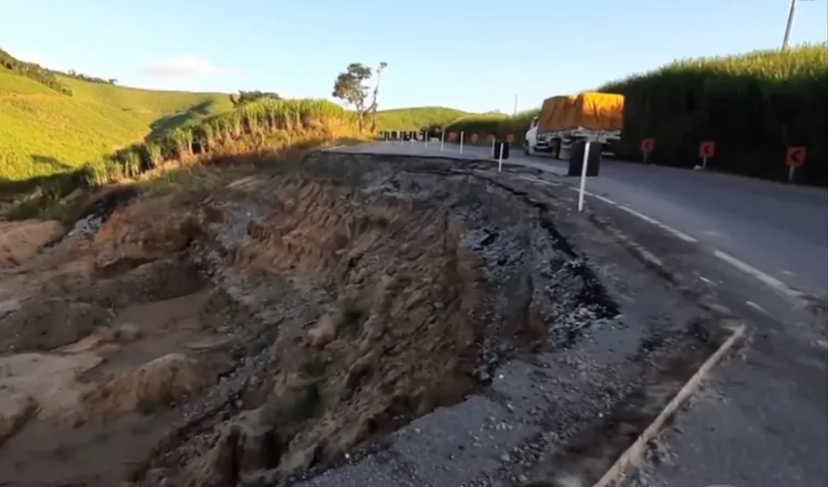
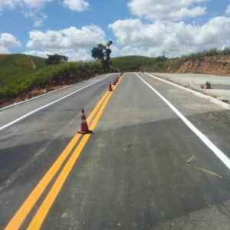
Eixo
PRONTO ATENDIMENTO A EMERGÊNCIAS (CHUVAS)
4
UF​ | Liberado | Parcialmente Liberado | Em Liberação | Total​
AL​ | 1​ | 0​ | 1​ | 2​
BA​ | 3​ | 0​ | 1​ | 4​
ES​ | 18​ | 0​ | 0​ | 18​
MA​ | 1 | 0 | 0​ | 1​
MG​ | 5 | 2​ | 0​ | 7​
PA​ | 2​ | 0​ | 0​ | 2​
PR​ | 0​ | 5​ | 1 | 6
RO | 0 | 0 | 1 | 1
SC​ | 69 | 13​ | 0 | 82​
SP | 0 | 1 | 0 | 1
TO​ | 1​ | 0​ | 0​ | 1​
TOTAL | 100 | 21 | 4 | 125
BR-104/AL
Intervenção no km 11 da BR-104/AL, em São José da Laje.

Slide 30
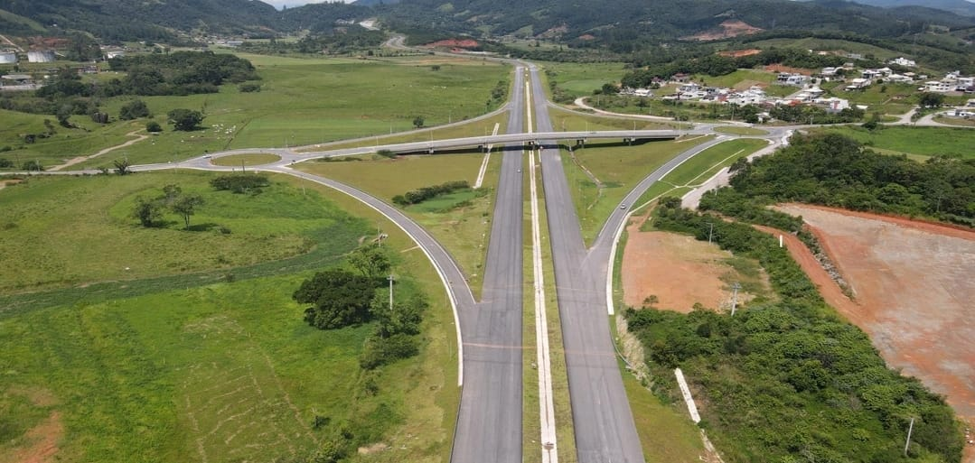
Eixo
AÇÕES DE FORTALECIMENTO PARA ATRAÇÃO
DE INVESTIMENTO PRIVADO (Rodovias)
5
Articulação com BNDES e PPI
Encontros com operadores e investidores (roadshows)
Estabelecer Novo Modelo de Concessões Rodoviárias
Novas Concessões rodoviárias previstas (Pipeline)
  2 Lotes de Concessão no Paraná
  BR-381/MG (BH – Gov. Valadares)
  BR-040/RJ/MG (Rio – BH)
  BR-364/RO (Vilhena – Porto Velho)
  3 Lotes Corredor Centro Norte (BR-364/174/060/452/MT/GO)
  Corredor RS (BR-116/290/158/287/RS)
  Outros 18 projetos em estruturação
Diálogo para aprovação do PL de debêntures
Contorno de Florianópolis

Slide 31
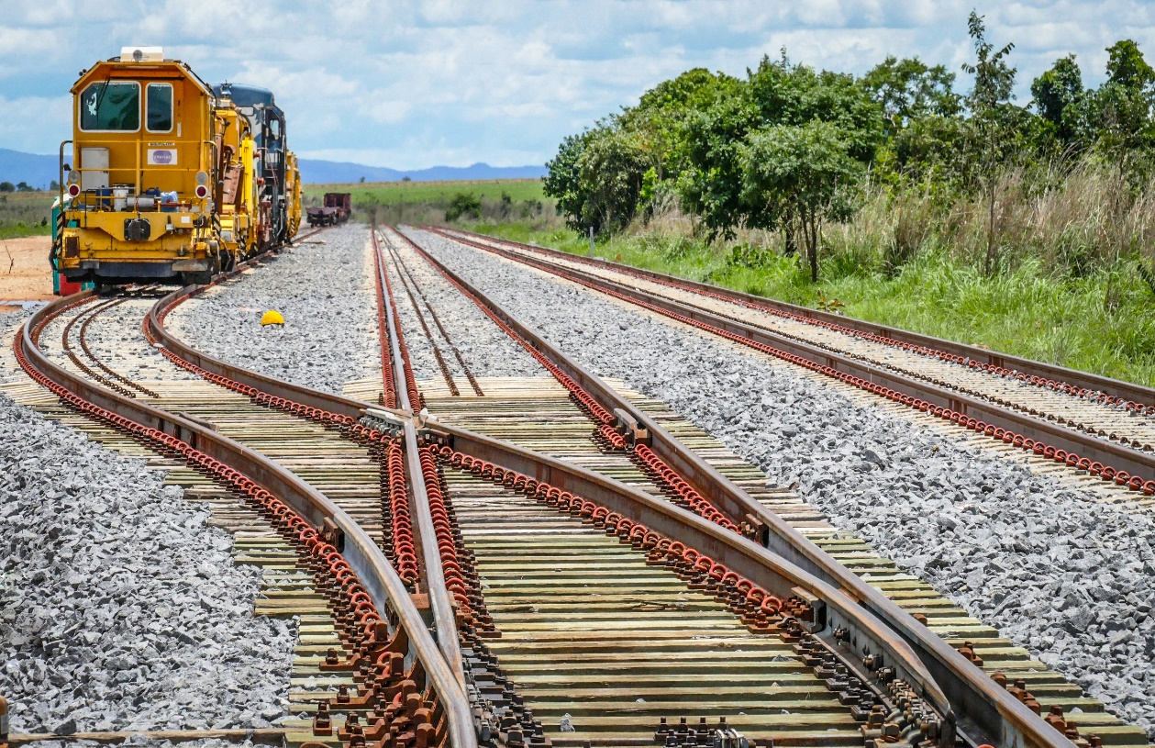
Eixo
AÇÕES DE FORTALECIMENTO PARA ATRAÇÃO
DE INVESTIMENTO PRIVADO (Ferrovias)
5
Conclusão da Ferrovia Norte Sul no 1º. Semestre/23
Continuidade das obras da FIOL II, Transnordestina, FICO
Publicação do Edital do Lote 7 da FIOL
Conclusão do Edital do Sistema FICO/FIOL
Estudos p/ Prorrogação da FCA e Rumo Malha Sul
Estudos EF-170 (Ferrogrão)
Revisão do Marco Regulatório de Ferrovias
Diretrizes da Política Pública de Autorizações Ferroviárias

Slide 32

Próximos passos

Slide 33
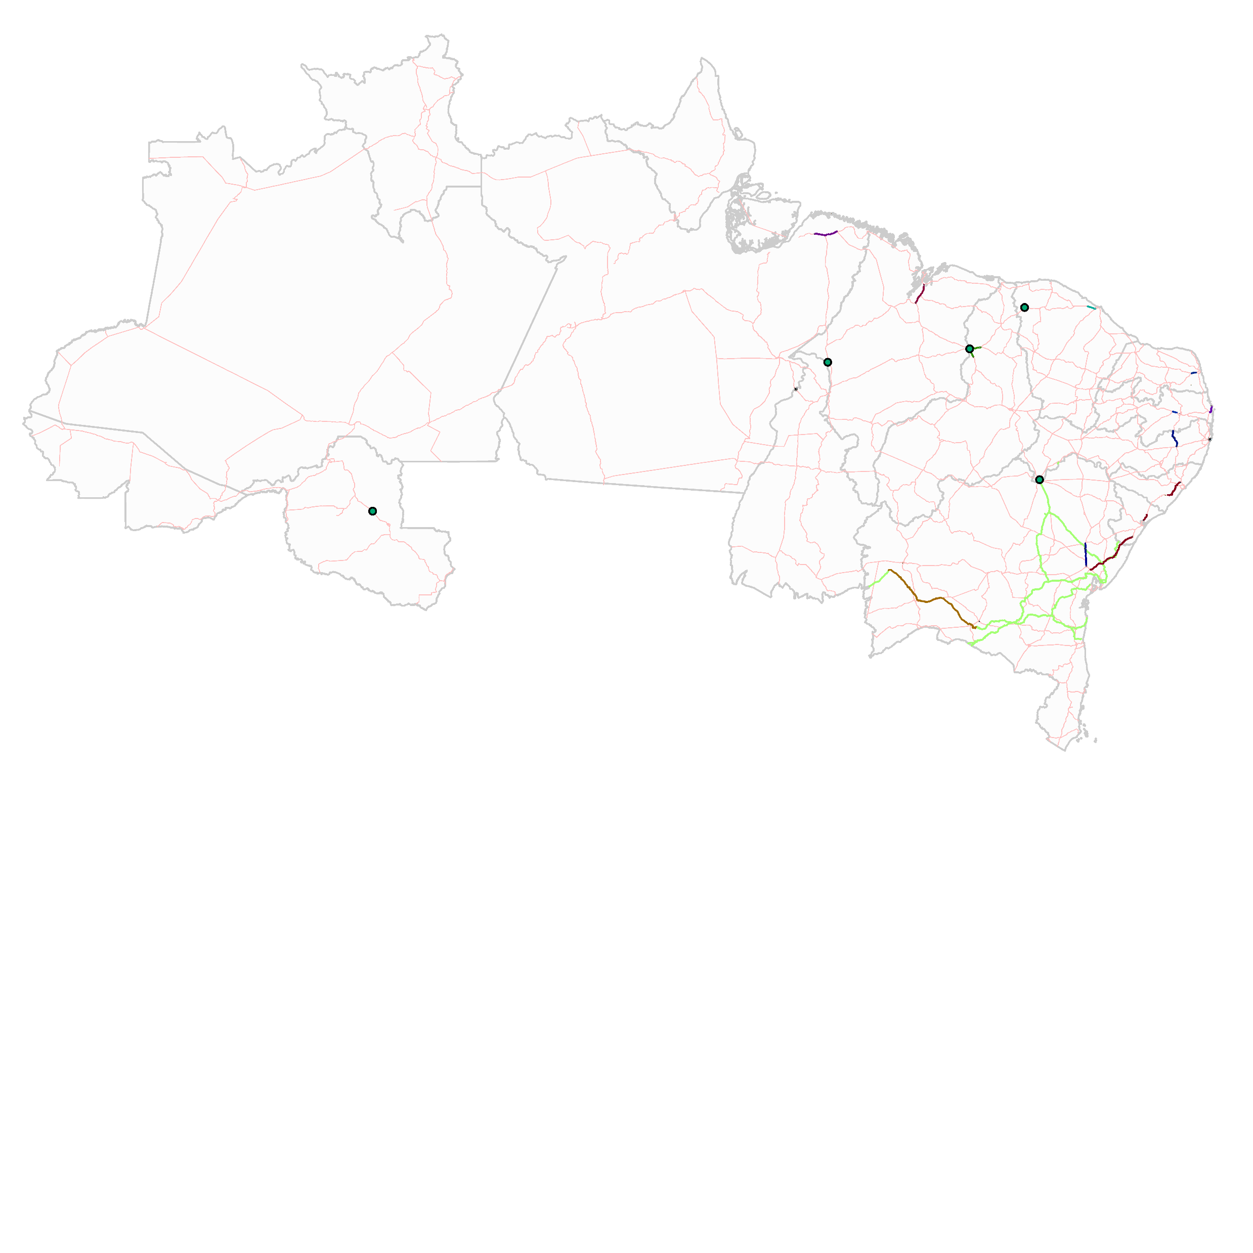

Duplicações, Pontes e Travessias
Norte e Nordeste
BR-230/PA
Construção de Ponte: Xingu
BR-316/343/PI
Contorno:
Teresina/5 Viadutos (Remanescentes)
Duplicação:
Teresina – Demerval Lobão
Teresina - Altos
Rebaixamento:
Ladeira do Uruguai
BR-316/PA
Duplicação: Castanhal - Acesso Salinópolis
Boa Vista
BR-135/MA
Duplicação: Bacabeira - Miranda do Norte
BR-222/CE
Duplicação: Caucaia - Pecém
Travessia Urbana: Tianguá
RR
AP
BR-319/AM
Reconstrução de 2 Pontes (Curuçá e Autaz-Mirim)
Macapá
BR-316/PI
Duplicação: Teresina - Demerval Lobão
Castanhal
Salinópolis
Belém
São Luís
BR-364/AC
Construção de Ponte: Rodrigues Alves
Manaus
Bacabeira
BR-304/RN
Adequação/Duplicação:
Reta Tabajara
Miranda do Norte
Caucaia
Pecém
AM
PA
Tianguá
Fortaleza
MA
Teresina
BR-230/PB
Adequação:
Cabedelo - João Pessoa
Duplicação:
Campina Grande - Farinha
Imperatriz
Demerval
Lobão
Altos
CE
Macaíba
Natal
Xambiá
RN
Cabedelo
PB
Campina
Grande
João
Pessoa
PI
Pão de Açúcar
Farinha
Recife
BR-104/PE
Duplicação: Caruaru - Toritama - Pão de Açúcar
PE
Toritama
Porto
Velho
Caruaru
TO
Patrolina
Rio Largo
Rio Branco
Palmas
Juazeiro
AL
Maceió
Jaru
SE
Teotônio
Vilela
BR-101/AL
Duplicação: Lotes 4 e 5
(Rio Largo - Teotônio Vilela) Duplicação: Lotes 2, 4 e 5 (Remanescentes)
BR-425/RO
Construção de Ponte: Guajará-Mirim
Ji-Paraná
BR-153/TO
Construção de Ponte: Xambioá e Acessos
Capela
Brasileia
RO
Maruim
Aracaju
BR-010/MA
Adequação Travessia: Imperatriz
Serrinha
Estância
Barreiras
BA
Feira de
Santana
BR-425/RO
Construção: 2 Pontes (Araras e Ribeirão)
BR-407/235/PE/BA
Travessia Urbana: Petrolina/PE e Juazeiro/BA
Salvador
BR-364/RO
Travessias Jaru e Ji-Paraná
Melhorias: Itapuã do Oeste, Colorado, Ouro Preto
Caetité
BR-101/SE
Duplicação: Lote 2.2
(Capela - Maruim)
Duplicação: Lote 5
(Estância - Divisa SE/BA)
FIOL
Construção: Caetité - Barreiras
BR-428/PE
Duplicação: Petrolina - Saída para o Recife
BR-101/BA
Duplicação:
Div.SE/BA - Feira de Santana
BR-116/BA
Duplicação: Lotes 5 e 6 (Feira de Santana - Serrinha)
Rodoanel de feira

Slide 34
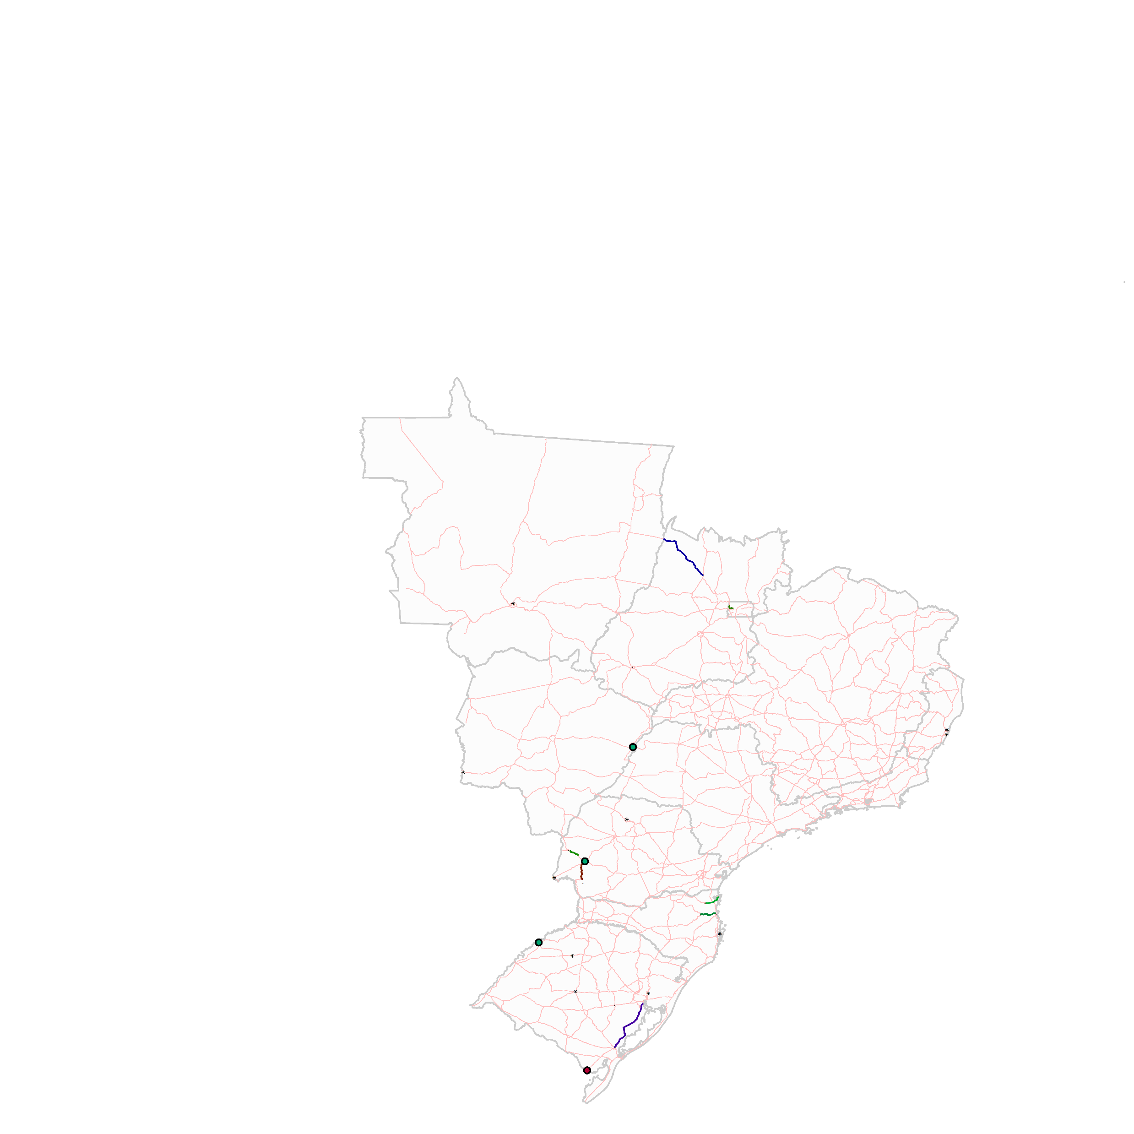
Duplicações,
Pontes e Travessias
Centro-Oeste, Sudeste e Sul
BR-080/GO
Pavimentação: Uruaçu - São Miguel do Araguaia (Remanescentes)
Construção da Ponte: Luiz Alves (sobre o Rio Araguaia)
BR-080/DF
Duplicação: Taguatinga - Brazlândia
BR-364/MT
Contorno Norte: Cuiabá
São Miguel do Araguaia
MT
BR-020/GO
Travessia: Formosa
BR-060/GO
Construção: Anel Viário de Jataí
Uruaçu
Cuiabá
Brasília
Formosa
GO
BR-158/262/MS
Contorno: Três Lagoas
Goiânia
Jataí
MG
Belo
Horizonte
ES
BR-101/ES
Construção de Contorno: Mestre Álvaro (Serra)
BR-267/MS
Ponte: Porto Murtinho - Carmelo Peralta
MS
Campo
Grande
Vila Velha
Serra
Três Lagoas
Vitória
Porto Murtinho
BR-447/ES
Construção de Acesso: Vila Velha
SP
RJ
BR-163/PR
Duplicação: Toledo - Marechal Rondon
Duplicação Contorno Oeste: Cascavel
Duplicação: Cascavel - Marmelândia
Marechal
Cândido Rondon
Maringá
Rio de
Janeiro
São Paulo
Toledo
Cascavel
PR
BR-280/SC
Duplicação: São Francisco do Sul - Jaraguá do Sul
BR-277/PR
Construção da 2a. Ponte: de Foz do Iguaçu
Foz do Iguaçu
Curitiba
Marmelândia
São Francisco
do Sul
Jaguará do Sul
Navegantes
SC
Indaial
BR-470/SC
Duplicação: Navegantes - Indaial
BR-392/RS
Construção da Ponte: Porto Xavier
Florianópolis
Porto
Xavier
RS
Santa
Maria
Eldorado
do Sul
São Leopoldo
Pântano
Grande
Porto Alegre
BR-158/287/RS
Travessia: Santa Maria
Guaíba
BR-116/RS
Adequação Norte da Ponte e Melhorias: São Leopoldo (Rio dos Sinos)
Duplicação: Guaíba - Pelotas
Ponte: Jaguarão
Pelotas
BR-290/RS
Duplicação: Eldorado do Sul - Pântano Grande
Jaguarão

Slide 35
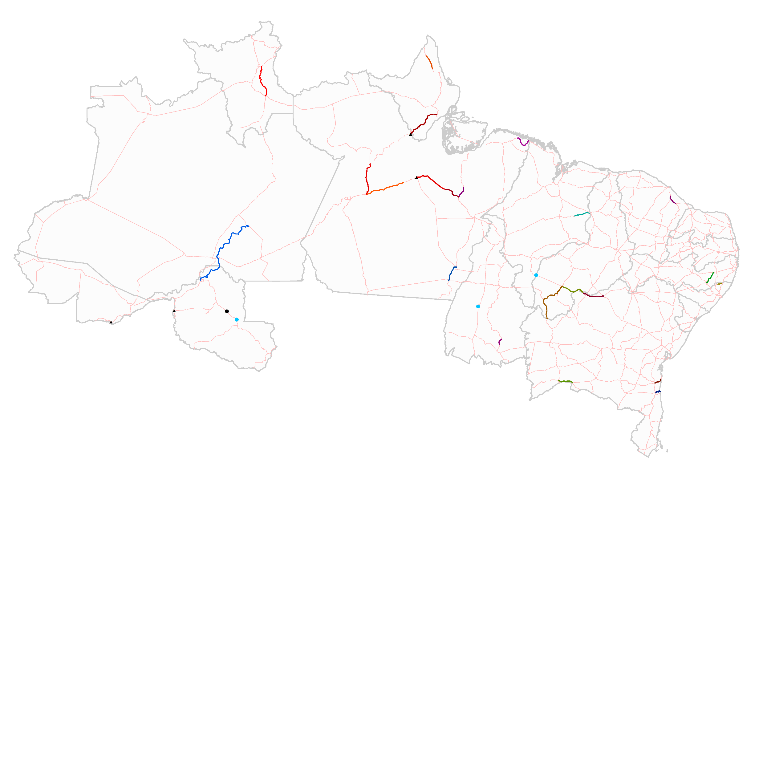
BR-432/RR
Pavimentação: Boa Vista - Cantá - Vila Novo Paraíso
BR-156/AP
Pavimentação Norte: Lotes 2 e 3
Pavimentação Sul: Lotes 1 a 4
Construção Ponte: Laranjal do Jari
Pavimentação
Norte e Nordeste
Oiapoque
Boa Vista
BR-226/316/MA
Pavimentação: Timon - Montevidel
Calçoene
BR-422/PA
Pavimentação: Tucuruí - Novo Repartimento
BR-308/PA
Pavimentação: Bragança - Viseu
RR
AP
BR-330/PI
Ponte: Ribeiro Gonçalves - Tasso Fragoso (sobre o Rio Parnaíba)
Vila Novo Paraíso
BR-153/TO
Duplicação Travessia Urbana: Paraíso do Tocantins
Laranjal
do Jari
Macapá
BR-116/CE
Duplicação: Pacajus - Boqueirão do Ceasário
Bragança
Viseu
Santarém
Belém
São Luís
Manaus
Medicilândia
Altamira
BR-101/406/RN
Viaduto: Gancho de Igapó
AM
Pacajá
Tucuruí
Pacajus
Fortaleza
Rurópolis
PA
Novo
Repartimento
Teresina
MA
Timon
Boqueirão do Cesário
BR-235/BA
Pavimentação: Remanso - Campo Alegre - Div. BA/PI
Manicoré
Montevidel
CE
RN
Natal
PB
João
Pessoa
BR-423/PE
Duplicação: São Caitano - Garanhuns
Redenção
Ribeiro Gonçalves
PI
São Caitano
Recife
Casa de Tábua
Tasso Fragoso
Bom Jesus
PE
Garanhuns
Colônia Leopoldina
Porto
Velho
TO
Guaribas
Ibateguara
Rio Branco
Jarú
BR-163/PA
Pavimentação: Rurópolis - Santarém
Palmas
Remanso
AL
Maceió
BR-416/AL
Pavimentação: Ibateguara - Colônia Leopoldina
Brasiléia
Paraíso do Tocantins
SE
Nova Mamoré
RO
Ji-paraná
Aracaju
BR-317/AC
Construção do Contorno: Brasiléia
Ponte: Sobre o Rio Acre
Natividade
BA
BR-230/PA
Pavimentação: Novo Repartimento - Pacajá
Pavimentação: Pacajá - Altamira (Remanescentes)
Construção de Ponte: Xingu
Pavimentação: Medicilândia – Rurópolis
Pontes: Construção de 54 Pontes
Paranã
BR-235/PI
Pavimentação: Bom Jesus - Guaribas - Divisa BA/PI
Salvador
BR-364/RO
Duplicação da Ponte: sobre o Rio Jaru
Cocos
Carinhanha
Ubaitaba
Maraú
Itabuna
Ilhéus
BR-135/PI
Alargamento: Bom Jesus - Div. BA/PI
BR-010/TO
Pavimentação: (Remanescente)
BR-415/BA
Adequação: Ilhéus - Itabuna
BR-158/PA
Construção de 6 pontes: Casa de Tábua - Redenção
BR-030/BA
Pavimentação: Cocos - Carinhanha
Pavimentação: Maraú - Entr. Br-101

Slide 36
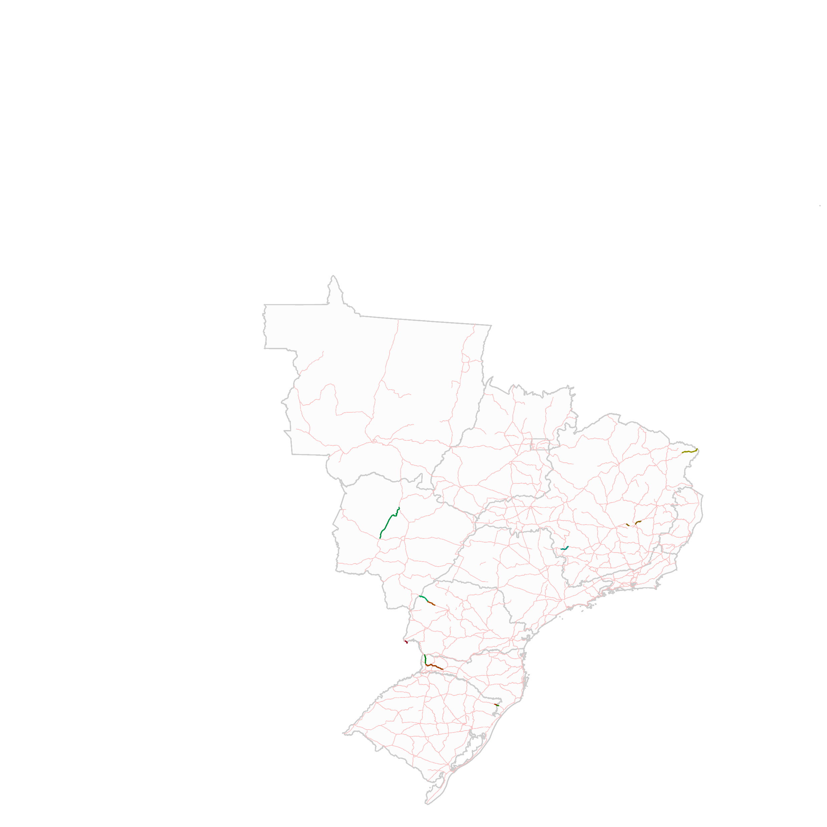
Pavimentação
Centro-Oeste, Sudeste e Sul
BR-365/MG
Construção do Viaduto: Oswaldo de Oliveira (Uberlândia)
MT
BR-367/MG
Pavimentação: Salto da Divisa - Almenara
BR-070/MT/GO
Pavimentação: Contorno de Barra do Garças/MT e Aragarças/GO
Cuiabá
Brasília
Salto da Divisa
BR-116/MG
Ponte: Jequitinhonha
Almenara
Barra do Garças
GO
Itaobim
BR-419/MS
Pavimentação: Rio Verde - Aquidauana
Aragarças
Goiânia
MG
BR-381/MG
Duplicação: Lotes 3.1 e 7
BR-463/MS
Travessia Urbana: Dourados
Rio Verde de Mato Grosso
Uberlândia
Jaguaraçu
Bom Jesus do Amparo
ES
BR-356/MG
Construção de 3 Pontes: Muriaé
MS
Belo
Horizonte
Nova era
Vitória
BR-376/PR
Contorno Sul: Maringá
Aquidauana
Campo
Grande
Jacuí
São Gonçalo do Rio Abaixo
Alpinópolis
Muriaé
Campos dos Goytacazes
BR-101/356/RJ
Melhorias operacionais: Campos dos Goytacazes
BR-487/PR (Boiadeira)
Pavimentação: Porto Camargo - Santa Elisa (Lote 1)
Pavimentação: Serra dos Dourados - Cruzeiro do Oeste
Dourados
SP
Rio de
Janeiro
RJ
Icaraíma
Itaboraí
Maringá
Cruzeiro do Oeste
São Paulo
BR-101/493/RJ
Construção do Viaduto: Itaboraí
BR-469/PR
Adequação: Rodovia das Cataratas
Foz do Iguaçu
PR
Curitiba
BR-265/MG
Pavimentação: Jacuí - Alpinópolis (Remanescentes)
BR-163/SC
Duplicação: São Miguel do Oeste Div. SC/PR
São Miguel do Oeste
Chapecó
SC
Florianópolis
BR-282/SC
Adequação: Chapecó - São Miguel do Oeste
São José dos Ausentes
Timbé do Sul
BR-285/SC
Pavimentação: Serra da Rocinha
Itaqui
RS
BR-392/RS
Construção Ponte: sobre o Rio Ibicuí
Uruguaiana
Porto Alegre
BR-285/RS
Pavimentação: São José dos Ausentes

Slide 37
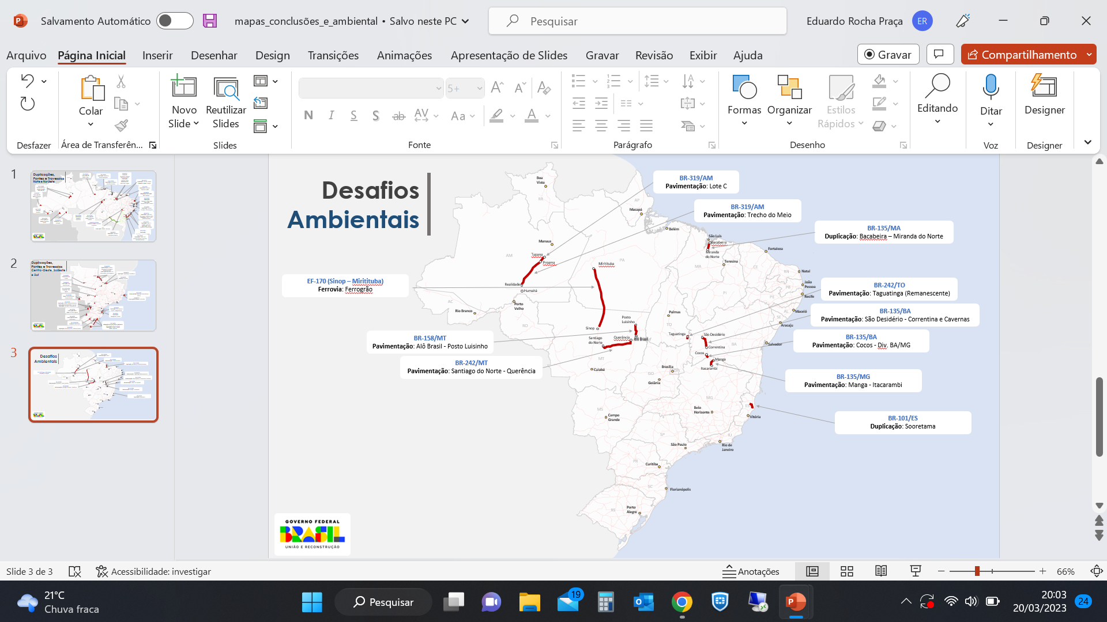

Slide 38

PRÓXIMOS PASSOS
Apoio à reforma tributária e ao novo arcabouço fiscal para assegurar os recursos necessários para o desenvolvimento da infraestrutura
Reversão da trajetória de piora da malha rodoviária que tem ocorrido nos últimos anos
Retomar, intensificar e concluir obras inacabadas, notadamente nos corredores de escoamento, eixos de integração nacional e travessias urbanas
Estabelecer, a partir do Plano Nacional de Logística – PNL, carteira de projetos para execução futura
Ampliar concessões, efetivar Parcerias Público Privadas e Prorrogações Antecipadas primando pela vantajosidade
Fortalecer e capacitar o corpo técnico do Ministério dos Transportes e suas vinculadas, valorizando a gestão e a governança dos investimentos
Reforçar o papel da Infra SA como Empresa de excelência em planejamento e estruturação de projetos
Aprofundar diálogo com os órgãos de controle no sentido de repactuar contratos de concessão desequilibrados (em devolução) e viabilizar novos investimentos em concessões existentes
Aperfeiçoar os normativos referentes ao marco das ferrovias e licenciamento ambiental
Implementar obras de segurança viária: Programa de terceiras faixas, eliminação de pontos críticos e implantação de áreas de escape
Implementar a Agenda do SENATRAN (Maio Amarelo) e ações de desburocratização e simplificação de procedimentos

Slide 39


